Slide 1
인공지능응용 2019-HW#0 (3/19까지)
(Python and Numpy Basics)

Slide 2
1. Introduction to Python
Python is a programming language used for ML, AI, and many other fields.
Python is an interactive language like MATLAB.
References
Jump to python (Web python textbook)
https://wikidocs.net/book/1
왕초보를 위한 파이썬
https://wikidocs.net/book/2

Slide 3
2. Python 3.6 install
파이썬을 설치하는 방법에는 기본 설치 방법과 Anaconda를 이용한 설치 방법이 있다.
Anaconda의 경우 Python 프로그램 뿐만 아니라 Numpy, Matplotlib 등과 같은 유용한 라이브러리가 함께 설치되므로 Anaconda를 설치하는 것이 편리하다.
기본 설치 방법
https://www.python.org/ 에 접속하여 최신 버전(64bit) 설치
Anaconda 설치 방법 (추천)
https://anaconda.org/ 에 접속하여 최신 버전 (64bit) 설치
주의사항: 32bit 버전을 설치하면 TensorFlow가 작동하지 않으니 반드시 64bit 버전으로 설치한다.

Slide 4
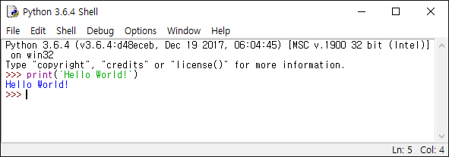
2.1 Python 3.6 기본 설치
기본 설치 후 Python 사용하는 방법
시작 메뉴 → Python 3.6 → IDLE (Python GUI) 실행
IDLE (Python’s Integrated DeveLopment Environment)은 기본 제공되는 인터프리터 창이며 한 줄 한 줄 실행할 때마다 결과가 바로 나타난다.

Slide 5
2.2 Anaconda 설치
Anaconda를 설치하고 시작 메뉴를 눌러보면 다음과 같은 프로그램들이 설치되어 있다.
Anaconda Navigator
Anaconda Prompt
Jupyter Notebook
Spyder
본 강의에서는 주로 Spyder를 통해 코딩을 진행한다.
한편, 향후 서로 다른 버전의 Python과 TensorFlow 라이브러리를 사용할 때 관리하기 편하도록 Anaconda 가상 환경을 미리 구성해주는 것이 좋다.

Slide 6
2.3 Anaconda 가상 환경 구성 및 TensorFlow 설치 (Optional)
Anaconda 가상 환경을 구성할 경우 한 대의 PC에서 여러가지 버전의 패키지를 설치하여 사용할 수 있다.
시작 메뉴 → Anaconda → Anaconda Prompt 실행
아래와 같이 입력하여 가상 환경을 설치한다. (여기서 py35는 가상 환경의 이름이므로 임의로 설정해도 된다.)
설치가 완료되면 아래와 같이 가상 환경을 활성화 시키고, TensorFlow를 설치한다.
(base) C:\> conda create –n py35 pip python=3.5 anaconda
(base) C:\> activate py35
(py35) C:\> pip install --ignore-installed --upgrade tensorflow
→ PC에 고성능 NVIDIA GPU가 있을 경우 CUDA 9.0, cuDNN 7을 먼저 설치하고, TensorFlow GPU 버전을 설치한다.
참조 사이트: https://www.tensorflow.org/install/install_windows

Slide 7
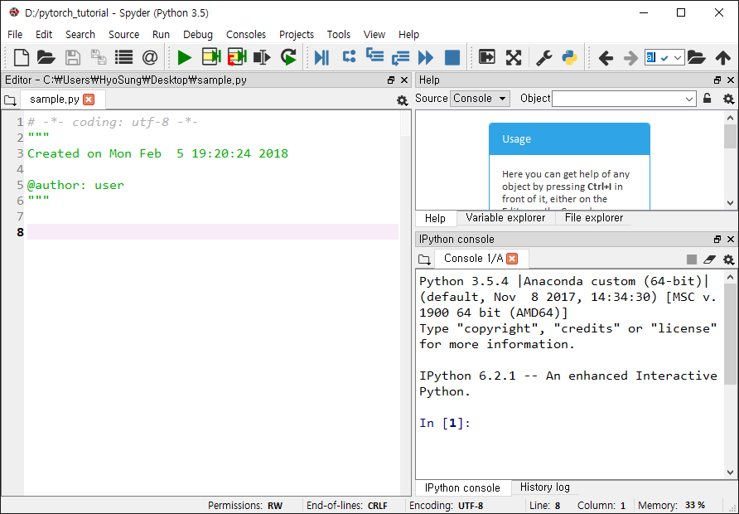
3. Spyder 실행
시작 메뉴 → Anaconda → Spyder (py35) 를 실행한다. (여기서 Spyder 뒤에 본인이 설정한 가상 환경 이름이 나타나야 한다.)
Editor 창에서는 전체 파이썬 코드를 입력하고 한꺼번에 실행(F5)할 수 있다.
실행 결과는 IPython console 창에 표시된다.
IPython console 창에서는 코드를 한 줄 씩 입력하여 실행할 수도 있다. (IDLE과 같은 기능)
< Spyder 실행 화면 >

Slide 8
4. Quick tutorial on Python and Numpy
What is Numpy?
Numpy is the core library for scientific computing in Python
Numpy provide a high performance multi-dimensional array object (tensor), and tools for working with the tensor.
Download the document on http://cs231n.github.io/python-numpy-tutorial/ and read and execute the tutorials by yourself using Spyder’s interactive window(IPython console).

Slide 9
5. Jump to Python
Jump to Python site 에서 다음을 공부 하시오.
2장
02-1, 02-2, 02-3, 02-4, 02-5
3장
03-1, 03-2, 03-3
4장
04-1, 04-2, 04-3

Slide 10
6. Python 연습 문제(화면에 결과 출력) (google 을 활용하여 python 또는 numpy 기능을 찾아보며 숙제를 해볼 것, 영어 key word 로 google search 를 권장)
1에서 100까지를 더하는 프로그램 (for 또는 while loop 사용)
다음과 같이 tuple을 element로 갖는 list가 주어진 경우 tuple 인수 값의 합이 증가하는 대로 list의 element 의 순서를 재배치하는 프로그램 작성
sample list : [ (2,5), (1,2), (4,4), (2,3), (2,1) ] one correct result: [ (2,1), (1,2), (2,3), (2,5), (4,4) ]
1에서 100까지의 숫자 중 5의 배수와 6의 배수를 모두 찾고 이들의
합을 구하는 프로그램
어떤 두 개의 dictionary를 통합 (merge)하는 프로그램을 작성 하시오. sample1: { kiwi: 30, apple: 20, pineapple: 50 } sample2: { apple: 20, banana: 15, pear: 20, grape: 40 }
함수(function)을 사용하여 어떤 list에 있는 모든 값을 더하는 프로그램
을 작성하시오.

Slide 11
7. Numpy-연습문제
첨부하는 BasketballPlayer-1.txt 을 읽어 들여 Data를 가공하는 Hw0.py 프로그램을 실행해보고 각 프로그램 라인들의 역할을 설명하시오.
6,7 연습문제 결과를 한글(워드)파일로 정리하여 코드와 제출할 것.

